Slide 1


10 paskaita. Virtuali aplinka, paleidžiamieji failai
1 LYGIS
2021
Python pradedančiųjų kursai

Slide 2
10 paskaita. Virtuali aplinka, paleidžiamieji failai
Pakartokime
01
Debugeris
02
Moduliai

Slide 3
10 paskaita. Virtuali aplinka, paleidžiamieji failai
Šiandien išmoksite
01
Sukurti virtualią darbinę aplinką
02
Instaliuoti norimas bibliotekas į virtualią aplinką
03
Kurti EXE failus

Slide 4
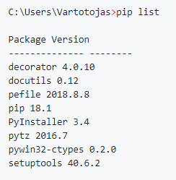
17 paskaita. Virtuali aplinka, paleidžiamieji failai
Virtuali aplinka (VENV)
Kaip pažiūrėti, kokie paketai (moduliai) įdiegti sistemoje:
Windows komandinėje eilutėje (Win + c, m, d + Enter):

Slide 5
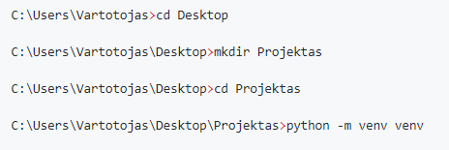
17 paskaita. Virtuali aplinka, paleidžiamieji failai
Kaip sukurti virtualią programavimo aplinką

Slide 6
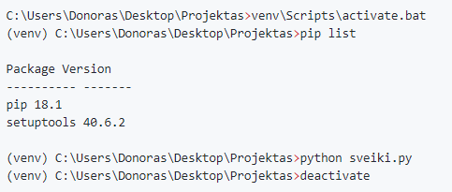
17 paskaita. Virtuali aplinka, paleidžiamieji failai
Kaip aktyvuoti/deaktyvuoti virtualią programavimo aplinką

Slide 7
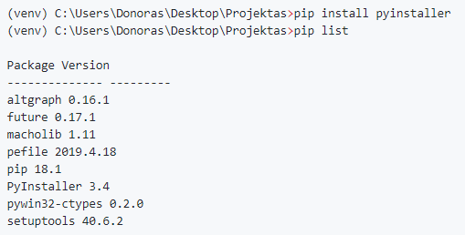
17 paskaita. Virtuali aplinka, paleidžiamieji failai
Kaip įdiegti paketus į virtualią programavimo aplinką

Slide 8
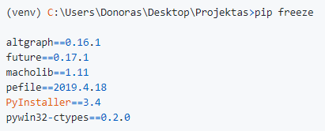
17 paskaita. Virtuali aplinka, paleidžiamieji failai
Kaip sukurti reikalavimų failą

Slide 9
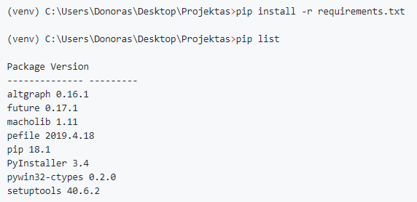
17 paskaita. Virtuali aplinka, paleidžiamieji failai
Kaip įdiegti paketus iš reikalavimų failo

Slide 10
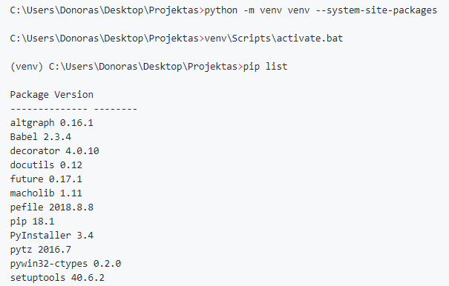
17 paskaita. Virtuali aplinka, paleidžiamieji failai
Kaip sukurti virtualią aplinką su paketais iš sistemos aplinkos

Slide 11
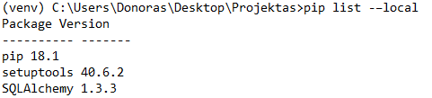
17 paskaita. Virtuali aplinka, paleidžiamieji failai
Kaip pažiūrėti tik virtualios aplinkos paketus

Slide 12
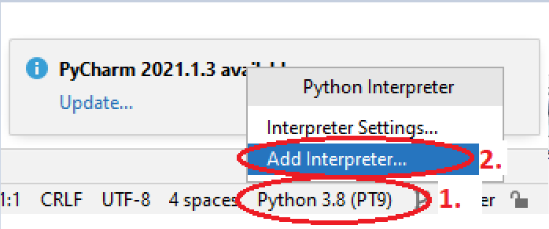
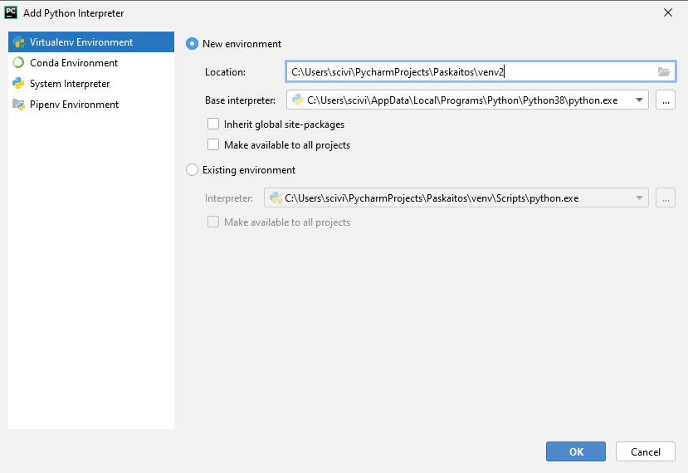
17 paskaita. Virtuali aplinka, paleidžiamieji failai
Kaip sukurti virtualią aplinką PyCharm projekte

Slide 13
17 paskaita. Virtuali aplinka, paleidžiamieji failai
VENV pastabos
• Į virtualią aplinką nededame jokių projekto (.py ir kitų) failų
• Virtualios aplinkos katalogo nededame į versijų valdymo sistemų repozitorijas
• Dedame requirements failą, kad kiti kodu besinaudojantys asmenys galėtų susikurti savo virtualias aplinkas

Slide 14
17 paskaita. Virtuali aplinka, paleidžiamieji failai
EXE failų kūrimas
Reikia turėti įsirašius PyInstaller biblioteką. Tada terminale paleidžiame šią eilutę, kurioje nurodomas argumentas "--onefile" (bus sukurtas 1 exe file) ir nurodomas python programos pavadinimas iš kurio norima padaryti exe failą

Slide 15
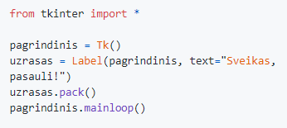
17 paskaita. Virtuali aplinka, paleidžiamieji failai
Padarome EXE failą iš programos su grafine sąsaja

Slide 16
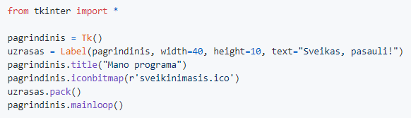
17 paskaita. Virtuali aplinka, paleidžiamieji failai
Kaip pakeisti lango ikoną, pavadinimą, lango dydį

Slide 17
17 paskaita. Virtuali aplinka, paleidžiamieji failai
Užduotis nr. 1
Išbandyti šioje pamokoje aprašytus žingsnius:
Sukurti naują projektą su .py failu
Jame sukurti virtualią aplinką
Ją aktyvuoti
Į ją įdiegti, pavyzdžiui, pyinstaller paketą
Susikurti iš virtualios aplinkos requirements.txt failą

Slide 18
17 paskaita. Virtuali aplinka, paleidžiamieji failai
Užduotis nr. 2
Sukurti paleidžiamąjį failą iš programos, kuri:
Leistų vartotojui įvesti metus nuo ir metus iki
Atspausdintų visus keliamuosius metus pagal duotą rėžį
Paleidžiamasis failas turi turėti norimą ikoną

Slide 19
17 paskaita. Virtuali aplinka, paleidžiamieji failai
Užduotis nr. 3
Padaryti paleidžiamąjį failą iš 12 paskaitos 4 užduoties (pilna programa su vartotojo sąsaja)
Programa turi turėti programos lango ikoną ir norimą pavadinimą
Paleidžiamasis failas turi turėti norimą ikoną

Slide 20
17 paskaita. Virtuali aplinka, paleidžiamieji failai
Namų darbas
Užbaigti klasėje nepadarytas užduotis

Slide 21
17 paskaita. Virtuali aplinka, paleidžiamieji failai
Ikonų biblioteka
https://www.flaticon.com/
Nemokama ikonų biblioteka
Ikonų modifikavimas
https://icoconvert.com/
Nemokamas ikonų formatavimas
Naudinga informacija

